Slide 1
ГБДОУ ДС №4 комбинированного вида Пушкинского района Санкт-Петербурга
Игры для повторения лексической темы
«Обувь» дома.
Автор: учитель-логопед Власова Д.С.

Slide 2
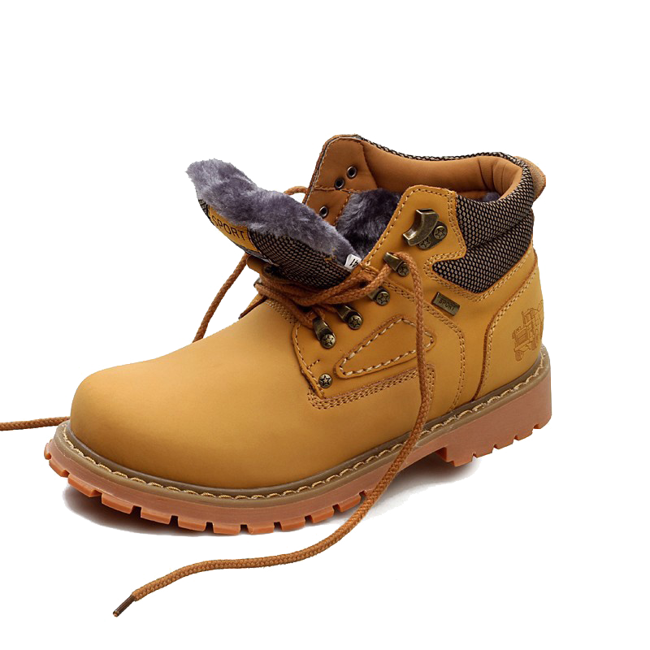
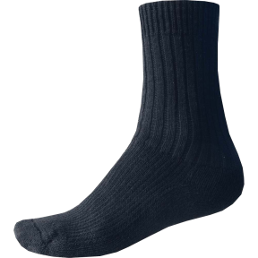
Вспомни, как называются части обуви.
задник

Slide 3
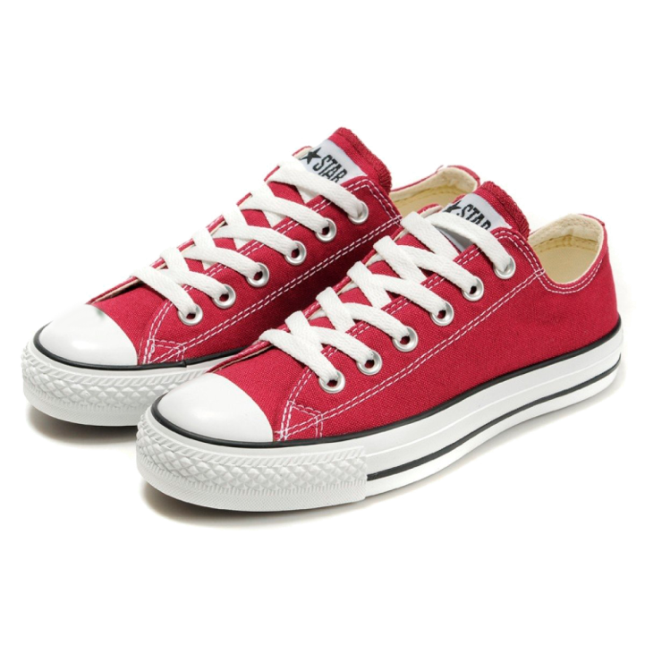
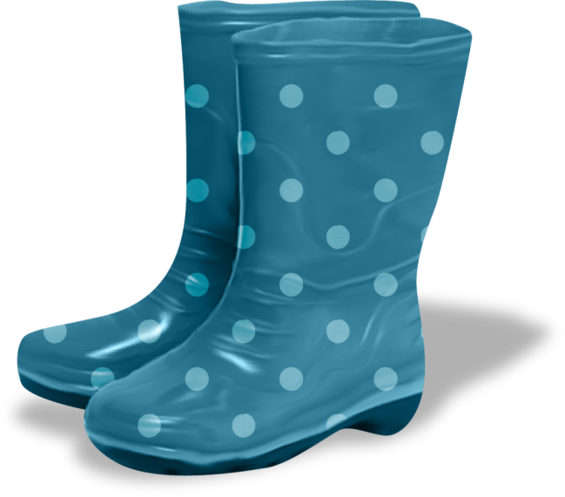
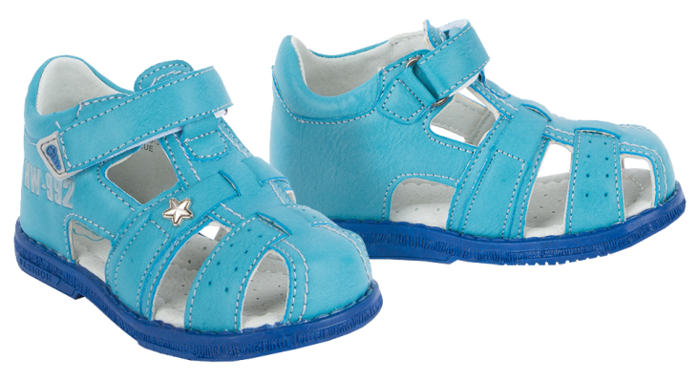
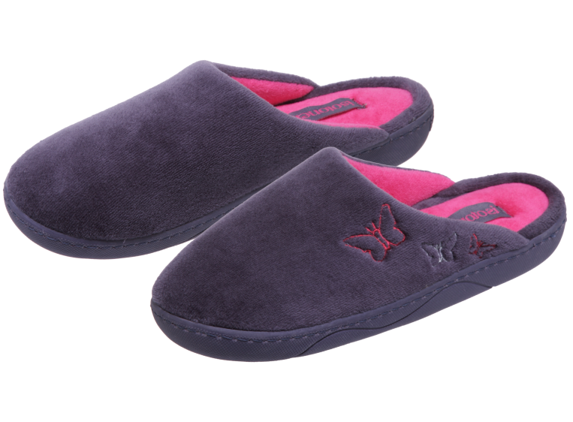
Назови, какую обувь ты видишь. Нажми на предмет и скажи, чего теперь нет
(были туфли – теперь нет тýфель).

Slide 4
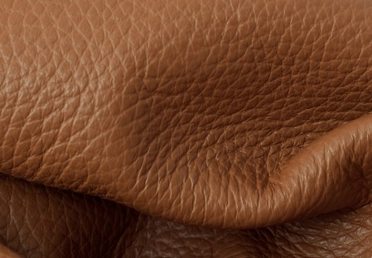
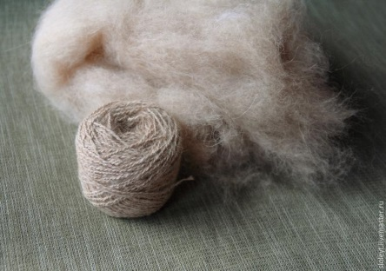
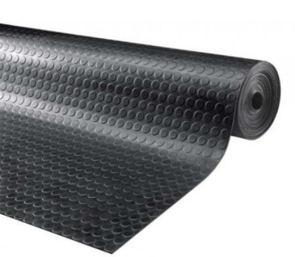
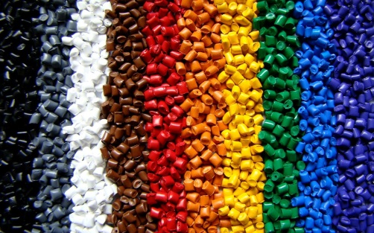
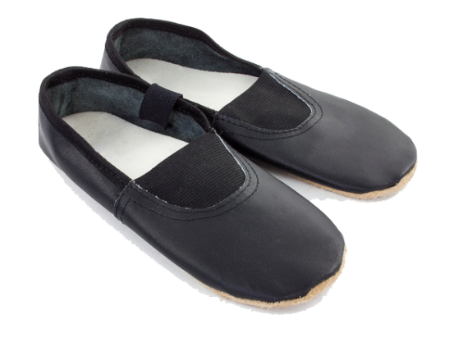
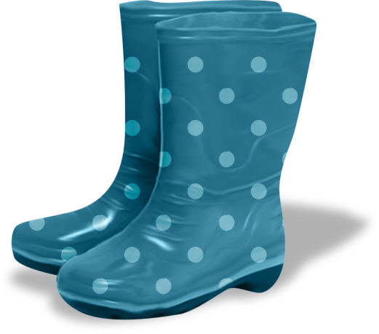
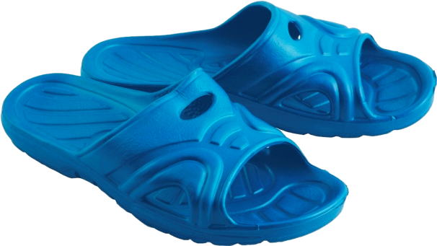
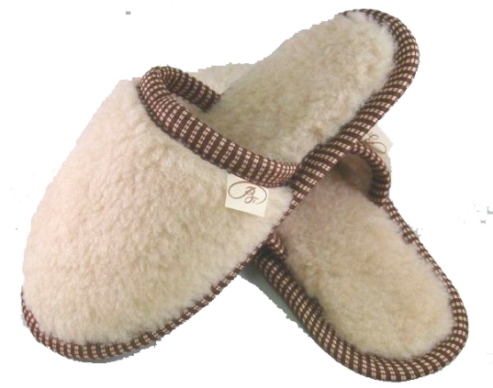
Нажми на материал. Как сказать про предмет из этого материала?
(Сапоги из резины – резиновые сапоги).
кожа
шерсть
резина
пластик

Slide 5
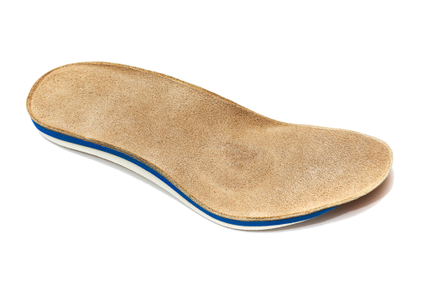
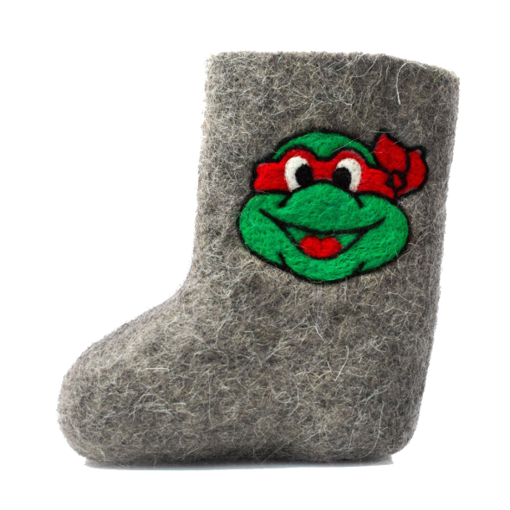
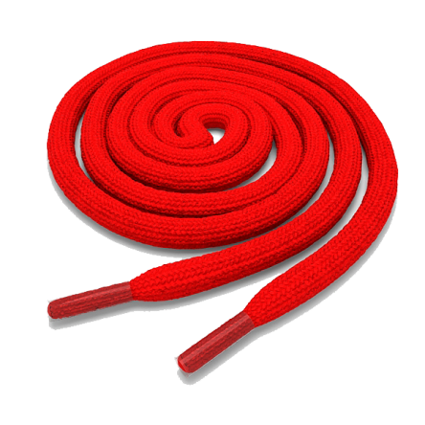
Нажми на предмет. Посчитай и назови, сколько стало предметов.

Slide 6
Ты молодец!

